Slide 1
Универсальность законов природы и суверенитет национальных наук
А.П. Козлов
ИОГен РАН им. Н.И. Вавилова, Москва, РФ
Академическая наука в годы Великой отечественной войны
25 ноября 2025 г.

Slide 2
План доклада:
Кризисные явления в современной науке
Универсальность законов природы и суверенитет национальных наук
Задачи и перспективы современной науки

Slide 3
I. Кризисные явления в современной науке:
Дефицит новых открытий и новых законов природы
Проблемы с новыми теориями
Невоспроизводимость результатов

Slide 4
Дефицит новых открытий и новых законов природы. Инкрементная наука и научная мода
Все делают примерно одно и то же, объём данных растёт, но прорывов нет. По сути, описательная наука, в т.ч. на молекулярном уровне.
«…Наука приобретает инкрементный характер, т.е. исследования ведутся для систематического совершенствования имеющихся знаний…Создаются предпосылки для уменьшения вероятности крупных научных открытий…»
«С наукой очень неблагополучно»

Slide 5
Что вместо открытий? – Наукометрия вместо открытий
Сначала делаем примерно одно и тоже, потом друг друга цитируем.
Только ленивый не обругал наукометрию, а она всё ещё тут. С нашей точки зрения, ложная цель.
Наукометрия возникла как услуга, а теперь диктует.
Конспирологические версии о возникновении наукометрии – специально придумали, чтобы ограничить развитие науки. Это подтверждается примерно одновременным прекращением разработки новых теорий в биологии и физике.
Наукометрия связана с вопросом о суверенитете национальных наук, т.к. основана на показателях, разработанных западной наукой.
Мы полагаем, что альтернативой наукометрии является содержательное научное обсуждения

Slide 6
2. Проблемы с новыми теориями
«В самой реальной физике ряд областей стал ориентироваться сейчас не на познание законов природы, а на инженерного типа разработки всё больше и больше…»

Slide 7
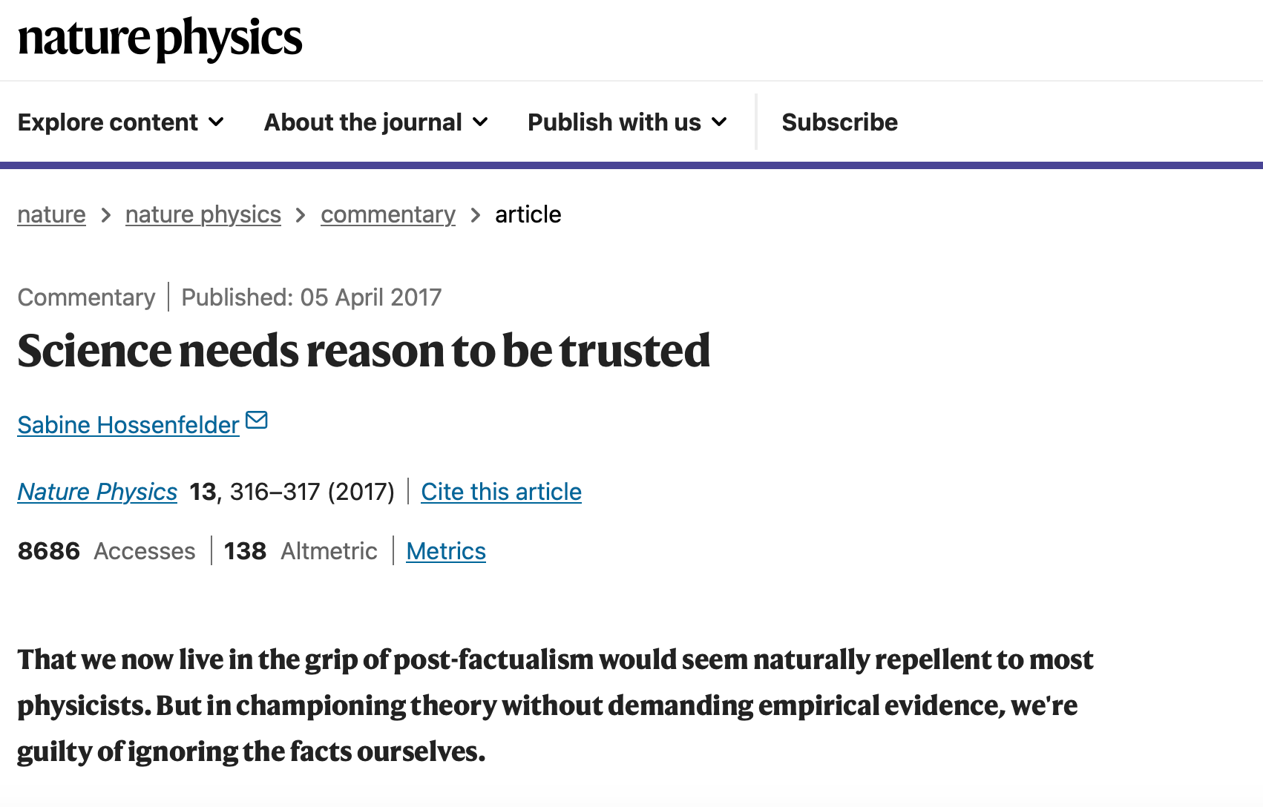
В основах физики мы не видели прогресса с середины 1970-х годов, когда была завершена Стандартная модель физики элементарных частиц

Slide 8

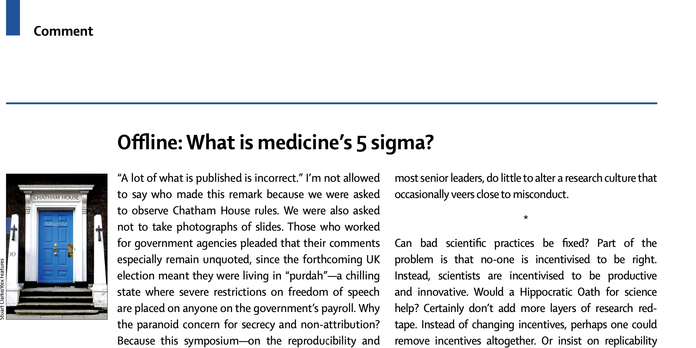

3. Невоспроизводимость научных данных
В 2015 году Wellcome Trust провёл в Лондоне закрытую конференцию по воспроизводимости данных в области биомедицины. Её итогам была посвящена редакционная статья в журнале The Lancet – ведущим медицинским журналом в мире. Главный вывод статьи – более половины публикующихся статей в этой области содержат невоспроизводимые результаты, т.е. нарушается основополагающий научный принцип - воспроизводимость
Главный редактор журнала Lancet Ричард Хортон:
«Наука сделала поворот в темноту»

Slide 9
Вопрос:
Зачем тогда нам рваться в такие журналы и в такую международную науку?

Slide 10
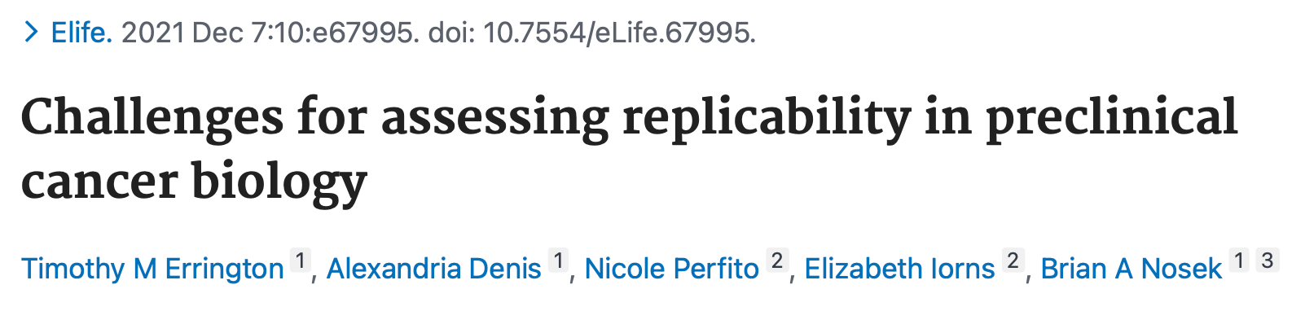
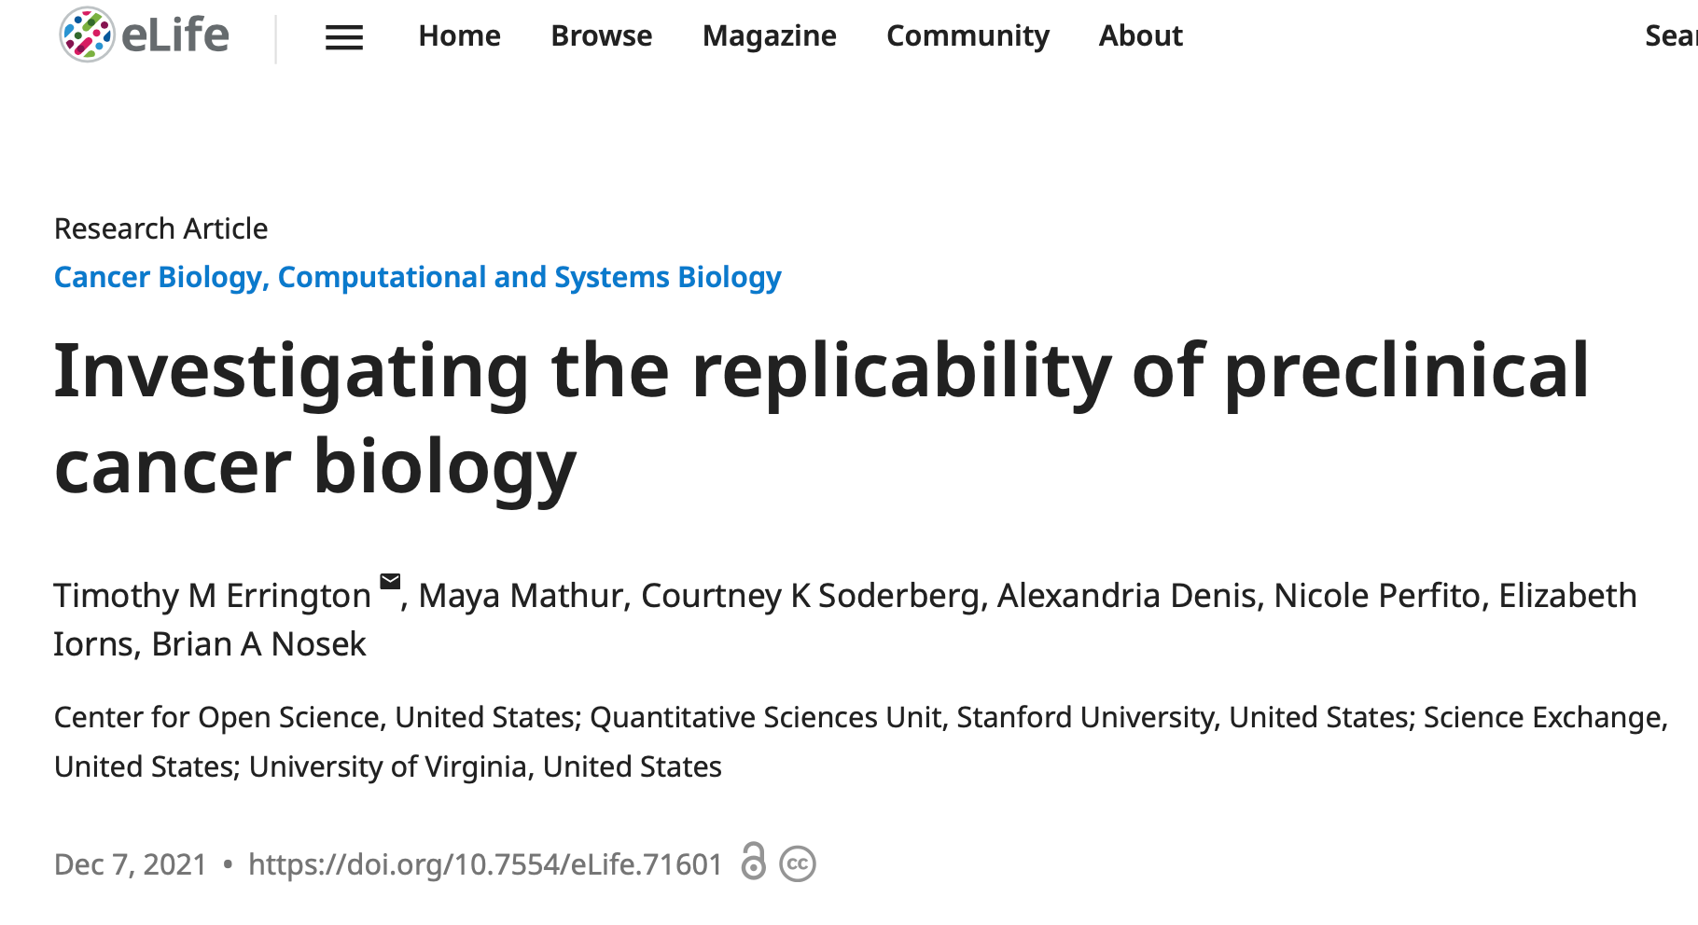
Невоспроизводимость данных в области онкологии – статьи 2021 г.
Больше половины статей в области онкологии невозможно проверить, а те, которые можно проверить, дают другие результаты

Slide 11
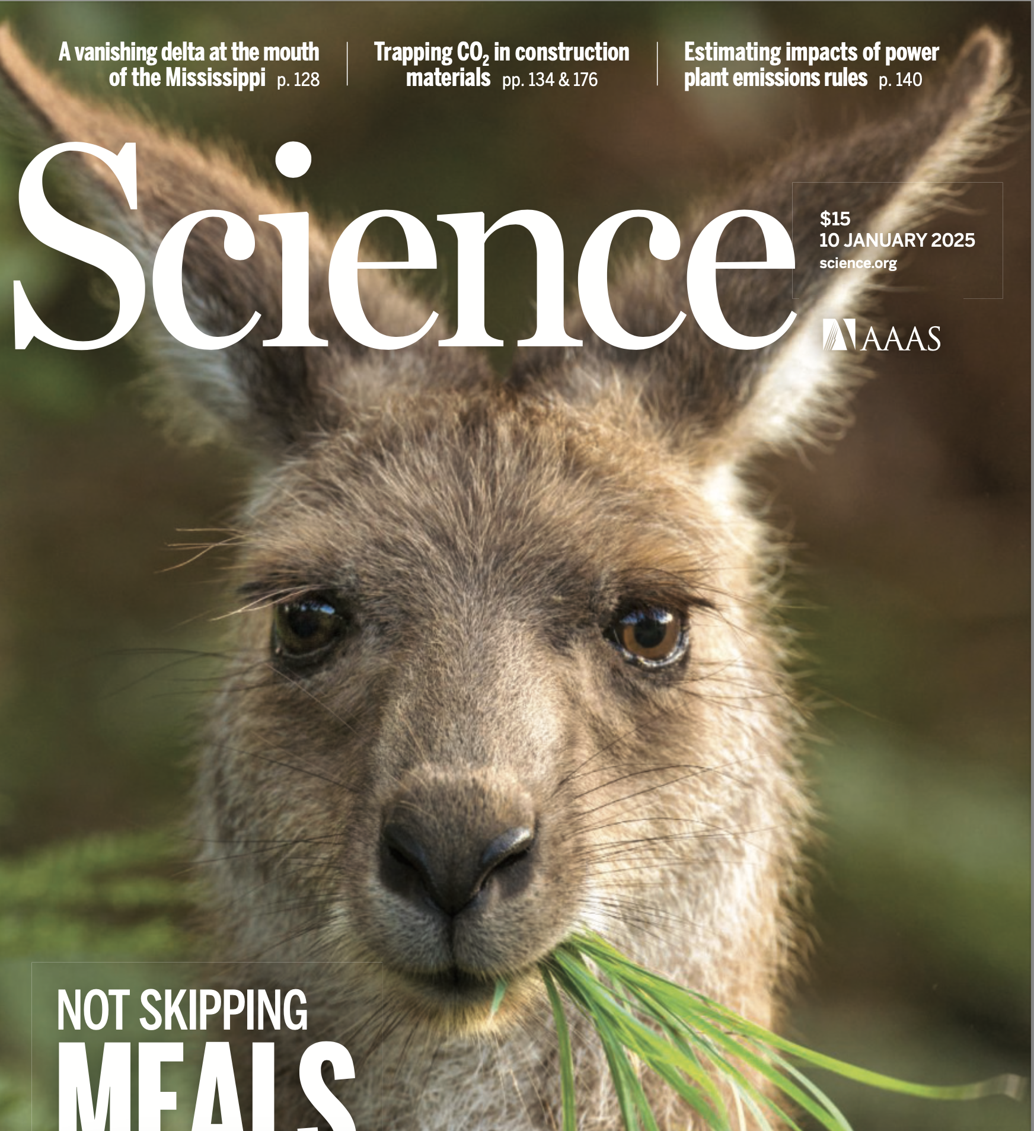
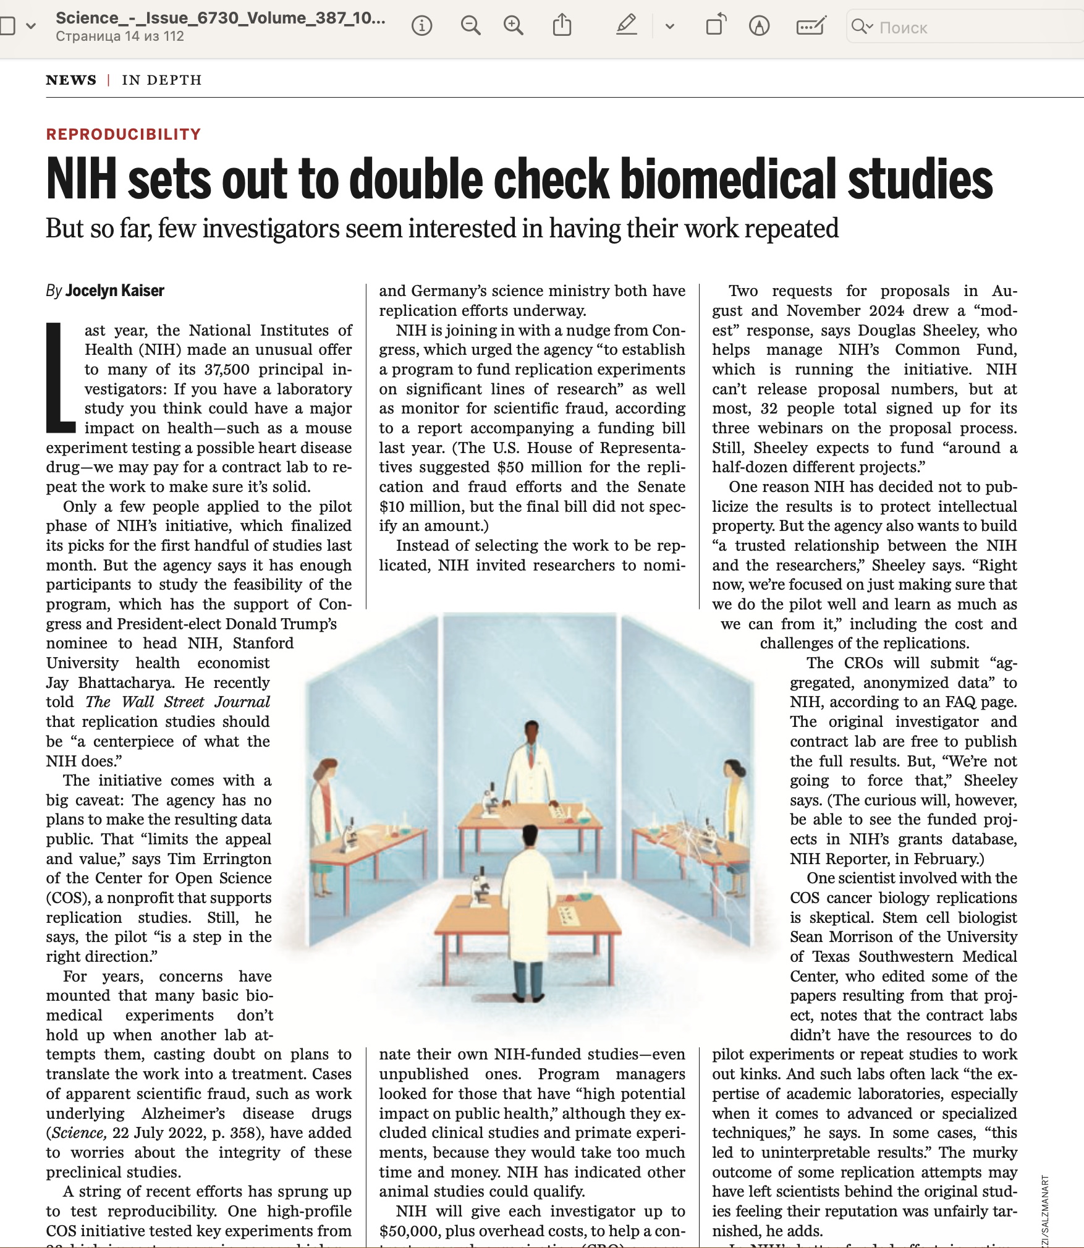
Первый номер журнала Science за этот год: Национальные Институты Здоровья США предлагают перепроверять биомедицинские данные, но желающих пока нет

Slide 12
Мы полагаем, что отсутствие открытий и невоспроизводимость научных данных связаны с наукометрией и с другими отрицательными влияниями на науку со стороны общества.
В нашей стране это усугубляется тем, что для оценки научной деятельности мы используем показатели воюющих с нами государств.

Slide 13
II. Универсальность законов природы и суверенитет национальных наук

Slide 14
Наука первой вступила на путь глобализации
Законы природы универсальны. Разработав научный метод и научный язык, наука одна из первых среди различных социальных институтов вступила на путь глобализации.
Но есть нюансы:
Особенности мышления и достижений национальных наук, особенности национальных культур
Национальные науки имеют некоторые особенности, которые с некоторой условностью можно охарактеризовать как романтизм и энциклопедизм французской науки XVIII века, академизм английской науки, технологизм американской, скрупулёзность немецкой, подражательность японской (наука типа «Сони») и космизм российской науки. (Эти характеристики основаны чисто на впечатлениях автора).
Даже сам характер мышления разных национальных наук может отличаться. Так, в истории науки различали французский (узко сфокусированный и глубокий) и английский (широкий, но мелкий) типы мышления (Knight, 2007).

Slide 15
Космизм русской науки
Космизм русских философов и учёных Фёдорова, Вернадского, Циолковского не имеет аналогов в других национальных науках. Особенности открытий, совершённых отечественными учёными – их обширность, которую мы характеризуем как космический характер отечественных открытий.
Н.Ф. Фёдоров, один из родоначальников русского космизма.
Д.И. Менделеев открыл периодическую систему элементов.
Д.И. Ивановский открыл целое царство вирусов.
И.И. Мечников открыл новую науку иммунологию.
А.И. Опарин создал теорию происхождения жизни естественным путём, бросив вызов великому Пастеру («всё живое из яйца»).
Н.И. Вавилов открыл закон гомологичных рядов в наследственной изменчивости.
В.И. Вернадский сформулировал представление о биосфере и ноосфере.
Ю.А. Филипченко – представление о макроэволюции и мирокэволюции.
Л.С. Берг – «Номогенез», теория, комплементарная теории Дарвина.
А.Л. Чижевский – «земное эхо солнечных бурь».
А.Н. Северцов создал теорию филэмбриогенезов.
К.Э. Циолковский, основоположник космонавтики.
Н.К. Кольцов впервые сформулировал матричный принцип репликации макромолекул.
Коллективный Королёв открыл человечеству дорогу в космос.
Коллективный Курчатов защитил нашу цивилизацию от агрессивной западной цивилизации.
Многое опубликовано впервые на русском языке.

Slide 16
Что развивать и поддерживать национальным наукам?
Создаётся впечатление, что для достижения международных результатов, значимых для развития цивилизации, надо развивать свои сильные особенности, а не идти по следам других национальных наук.
Характерно, что наибольших успехов российская наука и технологии добиваются в областях, где она обладает абсолютным суверенитетом – в разного рода закрытых исследованиях, связанных в первую очередь с обороной страны, где суверенитет максимальный, а наукометрия минимальная.

Slide 17
Что нельзя с точки зрения суверенитета национальных наук:
Нельзя делегировать право на принятие решений о научных публикациях чужим учёным советам и редколлегиям.
Нельзя простодушно отдаваться на волю международных журналов, каждый из которых печатается в конкретной стране.
Нельзя простодушно принимать международные критерии оценки результатов деятельности (наукометрия).
Нельзя простодушно принимать на веру все рекомендации международных организаций, таких как ВОЗ.

Slide 18
Нужно (на наш взгляд):
Национальная наука должна осуществлять полный цикл научного исследования (гипотеза-эксперимент-публикация-внедрение).
Надо самостоятельно осуществлять научную процедуру, от публикации до защиты приоритета и интеллектуальной собственности, включая PR и научную журналистику.
Национальная наука должна сама решать, что является достоянием науки, а не делегировать эти решения другим национальным наукам или международным организациям. Национальные академии должны представлять интересы национальных наук в международных организациях.
Надо разработать самостоятельные критерии оценки научной деятельности, основанные на содержательном подходе, а не наукометрии.

Slide 19
III. Задачи и перспективы современной науки
Задачи современной науки
Современная наука должна продолжать выполнять свою миссию:
- открывать новые законы природы;
- создавать новые теории, новое знание и новую, более глубокую естественно-научную картину мира;
- решать нерешённые проблемы и создавать новые технологии.
В современных условиях акцент должен быть сделан на открытии новых законов природы, обобщении огромного количества научных данных, создании новых научных теорий и принципиально новых технологий.
Для выполнения этих задач нужны мировая наука, организованная на новых принципах;
сильные суверенные национальные науки;
пассионарные учёные и вера в могущество (не во всемогущество, а в могущество) науки.

Slide 20
Навести порядок в науке
Обобщить имеющийся материал
Почистить науку от неправильных результатов и оградить от неправильных влияний
Отказаться от наукометрии
Создать содержательные критерии оценки научной деятельности
Подвергнуть более глубокому изучению природу нормы и компромисса
Сформулировать новые этические запреты
Сформулировать основополагающие положения научной политики
Определить границу между наукой и технологиями, между фундаментальной и прикладной наукой в научной политике

Slide 21
Спасибо за внимание!

